Slide 1
ЭТИОЛОГИЯ И ПАТОГЕНЕЗ ТУБЕРКУЛЕЗА
Л.Г.Спиридонова

Slide 2
Источник инфекции
Больной – бактериовыделитель
Больной крупный рогатый скот
Вероятность инфицирования увеличивается в следующих ситуациях:
при контакте с больным туберкулёзом при массивном бактериовыделении;
при длительном контакте с бактериовыделителем (проживание в семье, нахождении в закрытом учреждении, профессиональный контакт и др.);
при близком контакте с бактериовыделителем (нахождении с больным в одном помещении, в замкнутом коллективе).

Slide 3
Пути заражения
Аэрогенный (воздушно-капельный)
Алиментарный
Контактный
Трансплацентарный

Slide 4
Восприимчивый организм
Вероятность заболевания возрастает в следующих ситуациях:
• в первые годы после инфицирования;
• в период полового созревания;
• при повторном заражении микобактериями туберкулёза;
• при наличии сопутствующих заболеваний (ВИЧ-инфекция, сахарный диабет и др.);
• при иммунодефицитных состояниях (во время проведения терапии глюкокортикоидами и иммунодепрессантами).

Slide 5
ВОЗБУДИТЕЛЬ ТУБЕРКУЛЕЗА
Термином МБТ объединены группа микобактерий, способных вызывать туберкулез у людей и животных, которые образуют группу М.tuberculosis complex и включают
• М. tuberculosis human – человеческий тип, вызывающий 80–85% всех заболеваний туберкулезом у людей;
• М. bovis – бычий тип, вызывающий 10–15% всех заболеваний у людей (исходно устойчивый к пиразинамиду);
• М. bovis BCG – вакцинный штамм;
• М. africanus – африканский тип, вызывающий до 90% заболеваний у людей Южной Африки (исходно устойчивый к тиацетазону);
• М. microti – мышиный тип, вызывающий заболевание у полевых мышей и редко у человека.

Slide 6
ВОЗБУДИТЕЛЬ ТУБЕРКУЛЕЗА
Нетуберкулезные микобактерии относятся к условным патогенам и вызывают у человека микобактериоз.
Наиболее часто встречающиеся представители:
М. avium – птичий тип, вызывает 75–85% среди всех микобактериозов у людей;
М. intracellulare;
М. fortuitum.
Микобактерии – сапрофиты, встречаются в почве, водоемах:
М. terrae;
др. – около 100 видов.

Slide 7
МОРФОЛОГИЯ ВОЗБУДИТЕЛЯ
МБТ – прямые или слегка изогнутые неподвижные палочки длиной 1 – 10 мкм, шириной 0,2–0,7 мкм; по виду могут быть гомогенными или зернистыми со слегка загнутыми краями;
Устойчивы к кислотам, щелочам и спиртам, а также к факторам внешней среды;
Неподвижны, спор не образуют;
Клеточная стенка содержит миколовые кислоты, которые проявляются корд-фактором;
Растут на плотных питательных средах медленно или очень медленно – до 90 сут. Образуют шероховатые округлые колонии цвета слоновой кости.

Slide 8
УСТОЙЧИВОСТЬ ВО ВНЕШНЕЙ СРЕДЕ
В почве и воде МБТ остаются жизнеспособными около года
В высохшей мокроте они могут сохраняться до 10–12 месяцев (в жилом помещении)
В книгах – 3–4 месяца
Лиофилизированные и замороженные МБТ сохраняют жизнеспособность 30 и более лет
В сыром молоке МБТ выживают 14–18 суток, скисание молока не ведет к их гибели
В масле и сыре МБТ не погибают в течение 8–10 мес.

Slide 9
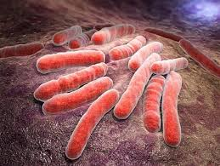
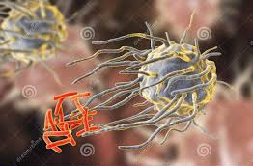
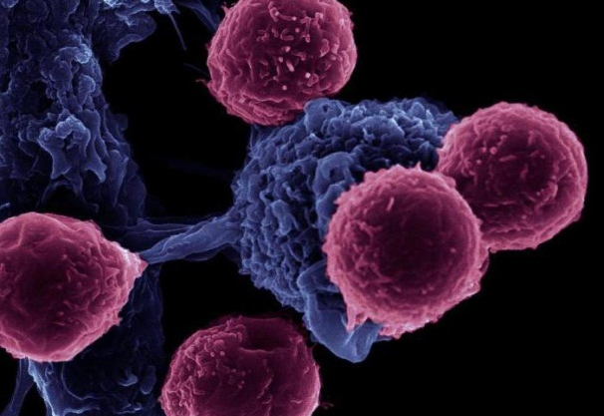
Патогенез туберкулеза
Проникновение микобактерий через слизистую оболочку бронхов в ткани
Захват и фагоцитирование микобактерий макрофагами
Взаимодействие макрофагов с лимфоцитами:
Презентация антигенов лимфоцитам
Активация макрофагов

Slide 10
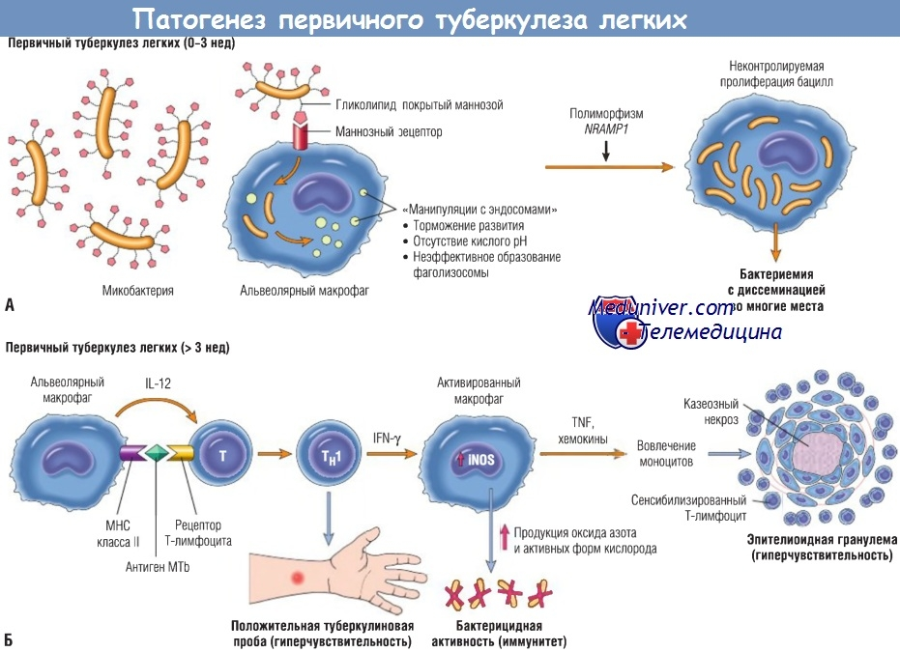

Slide 11
Патогенез туберкулеза
Формирование специфической гранулемы
1 – микобактерии и зона казеозного некроза
2 – эпителиоидные клетки и клетки Пирогова-Ланхганса
3 – лимфоциты
4 - фибробласты

Slide 12
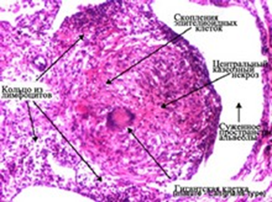
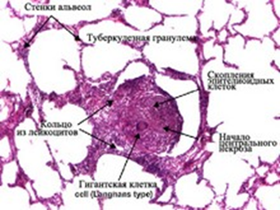
Морфология туберкулезного воспаления

Slide 13
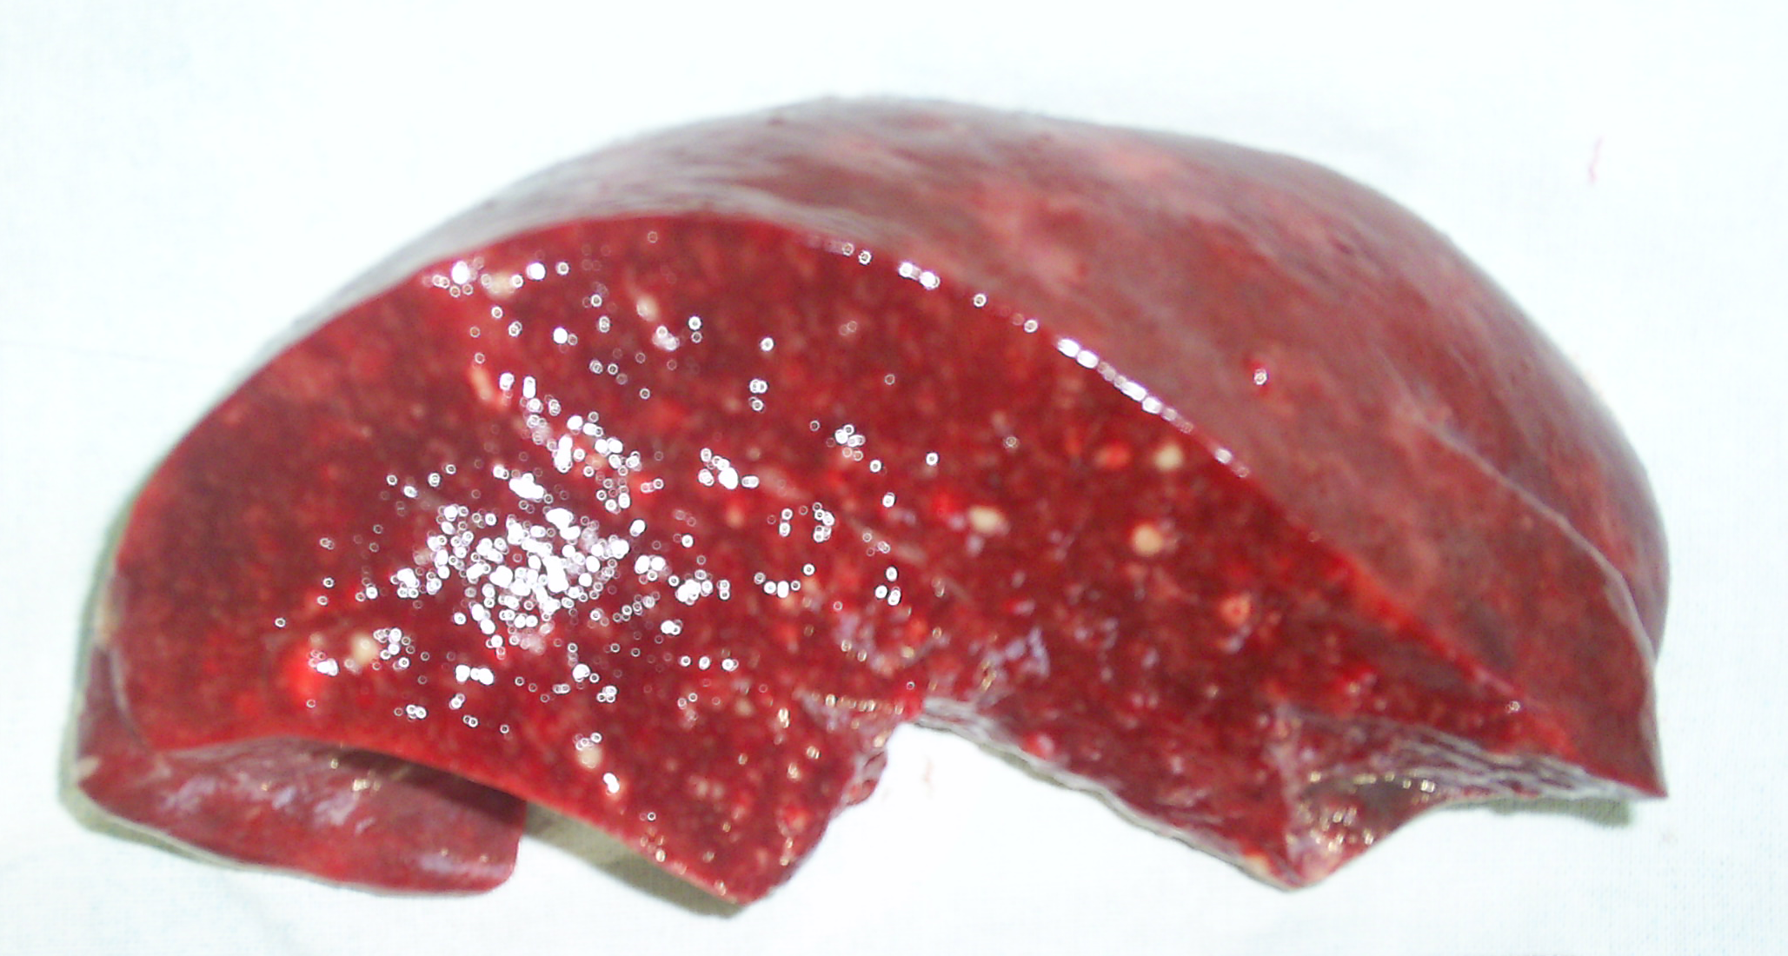
Мелкоочаговый туберкулез печени

Slide 14
Противотуберкулезный ИММУНИТЕТ
Иммунные Т-лимфоциты совместно с макрофагами обеспечивают развитие ГЧЗТ – одного из основных факторов клеточного противотуберкулезного иммунитета.
Реакции ГЧЗТ выявляются через 2-3 недели после инфицирования или вакцинации, достаточно выраженный иммунитет формируется через 8 недель.
При проникновении в организм микобактерий туберкулеза и развития в нем специфических изменений возникает специфическая аллергия.
Аллергизированный организм проявляет повышенную чувствительность к повторному введению микобактерий туберкулеза или продуктов их жизнедеятельности.

Slide 15
МЕТОДЫ ДИАГНОСТИЧЕСКОГО ИССЛЕДОВАНИЯ
Бактериоскопический
- прямая микроскопия на КУМ методом окраски по Циль-Нильсену
- люминесцентная микроскопия из осадка
Бактериологический
- посев на плотные питательные среды
- посев на автоматизированной системе ВАСТЕС
ПЦР-диагностика
- картриджный метод
- мультиплексный метод в реальном времени
Иммунологический
Гистологический

Slide 16
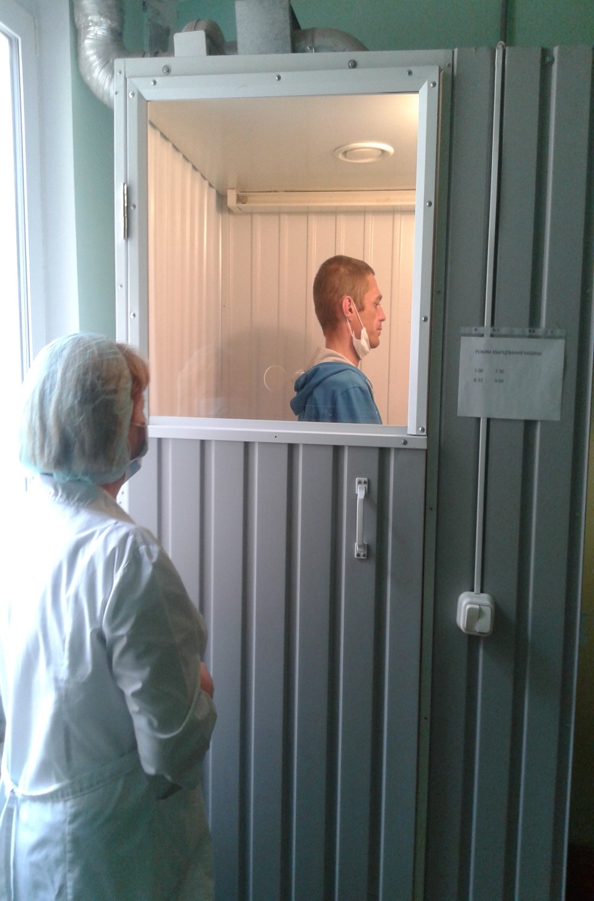
Правила сбора материала
Сбор мокроты должен производиться в специально выделенном отдельном хорошо вентилируемом помещении, оснащенном бактерицидной лампой и средствами дезинфекции.
Сбор мокроты должен производиться в присутствии и при непосредственном участии медицинского работника.
Лицам, ответственным за сбор мокроты, необходимо объяснить больному причины исследования и необходимость откашливать не слюну или носоглоточную слизь, а содержимое глубоких отделов дыхательных путей.
Необходимо также предупредить больного, что он должен предварительно прополоскать полость рта кипяченой водой, что позволяет механически удалить основную часть вегетирующей в ротовой полости микрофлоры и остатки пищи, загрязняющие мокроту и затрудняющие ее обработку.

Slide 17
БАКТЕРИОСКОПИЧЕСКИЙ
МЕТОД
Достоинства метода: самый дешевый, простой и быстрый способ получения результатов.
Недостатки: возможности метода ограничены его низкой чувствительностью. Обнаружить КУМ методом микроскопии возможно при концентрации от 1 до 10 тысяч микробных тел в 1 мл диагностического материала.
Различают прямую бактериоскопию и бактериоскопию осадка диагностического материала.
Специальные способы окрашивания:
1) методом Циля-Нильсена (окрашивание фуксином при одновременном воздействии карболовой кислоты и нагревания);
2) люминесцентным методом (окрашивание аурамином-родамином и микроскопия в ультрафиолетовом свете).

Slide 18
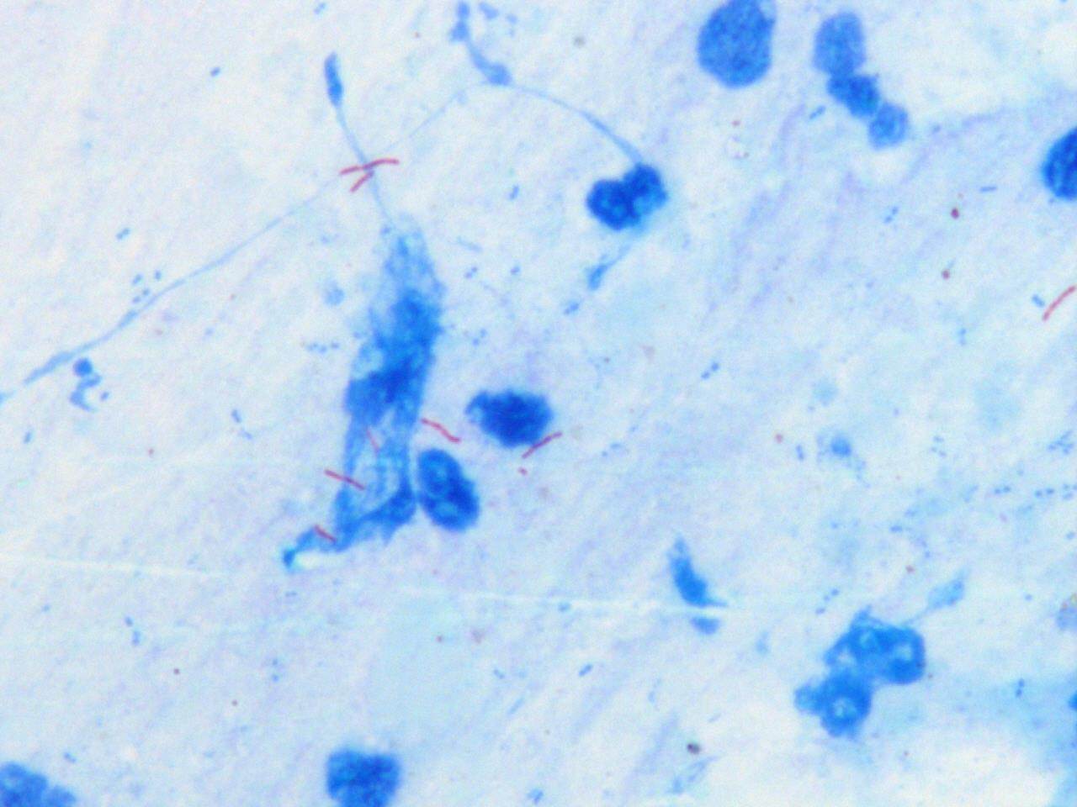

Slide 19
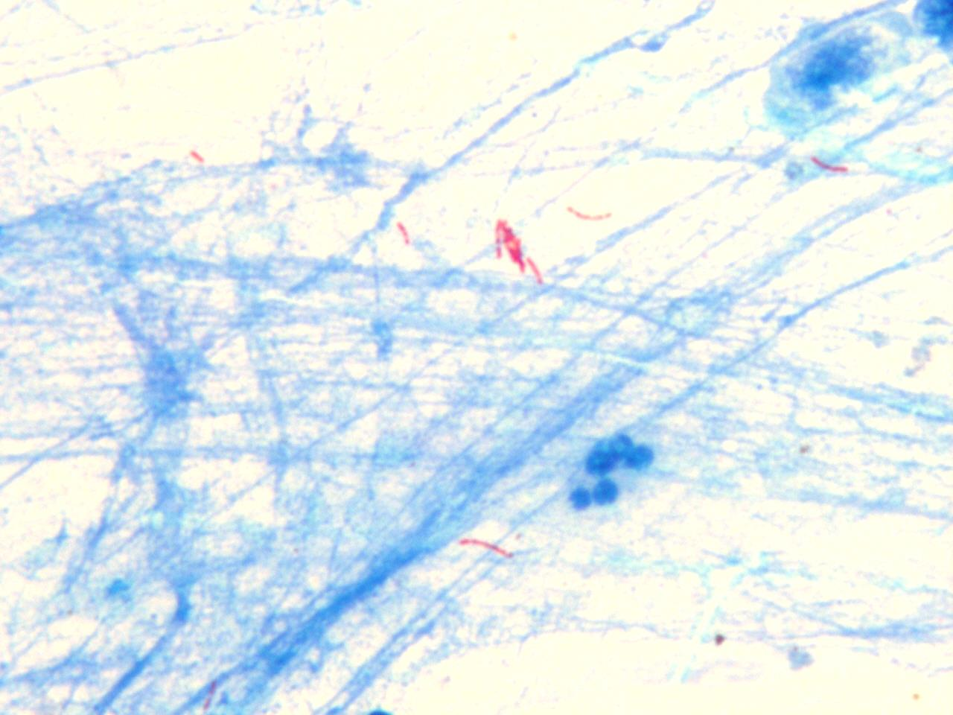

Slide 20
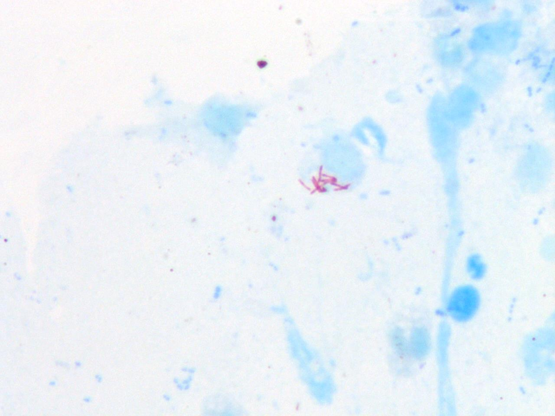

Slide 21
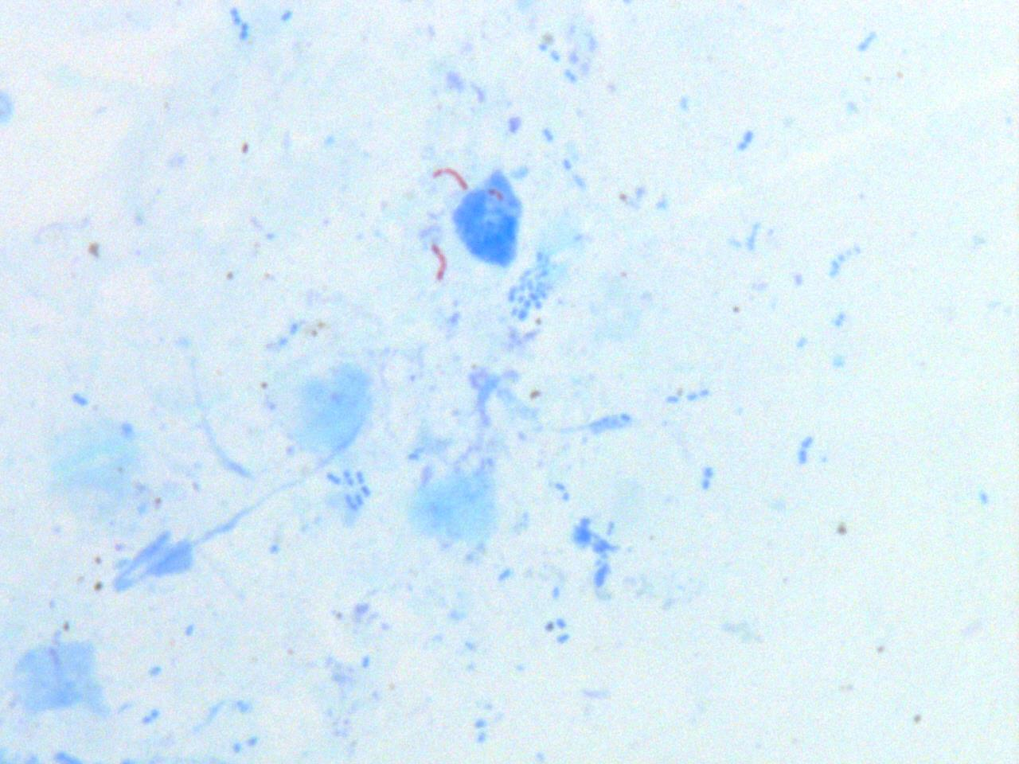

Slide 22
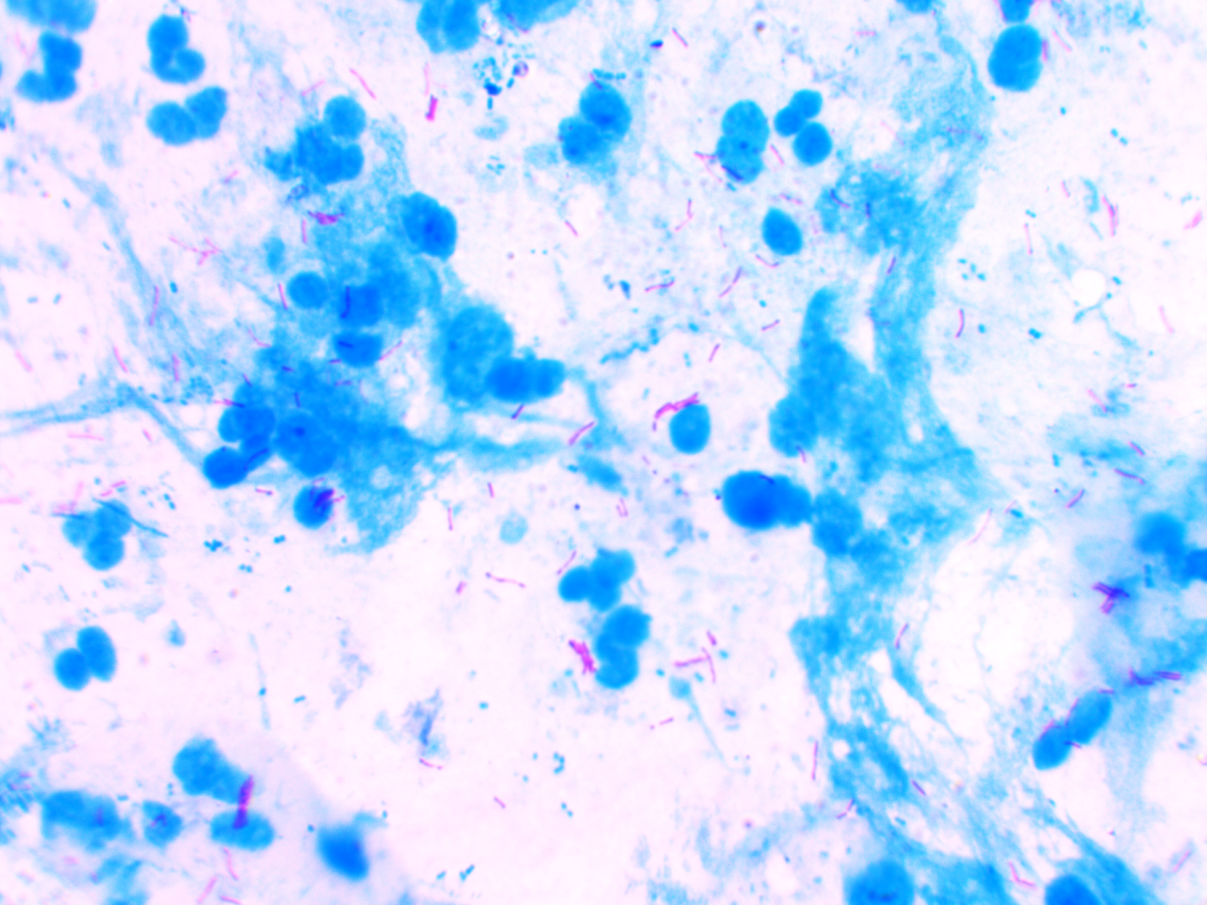

Slide 24
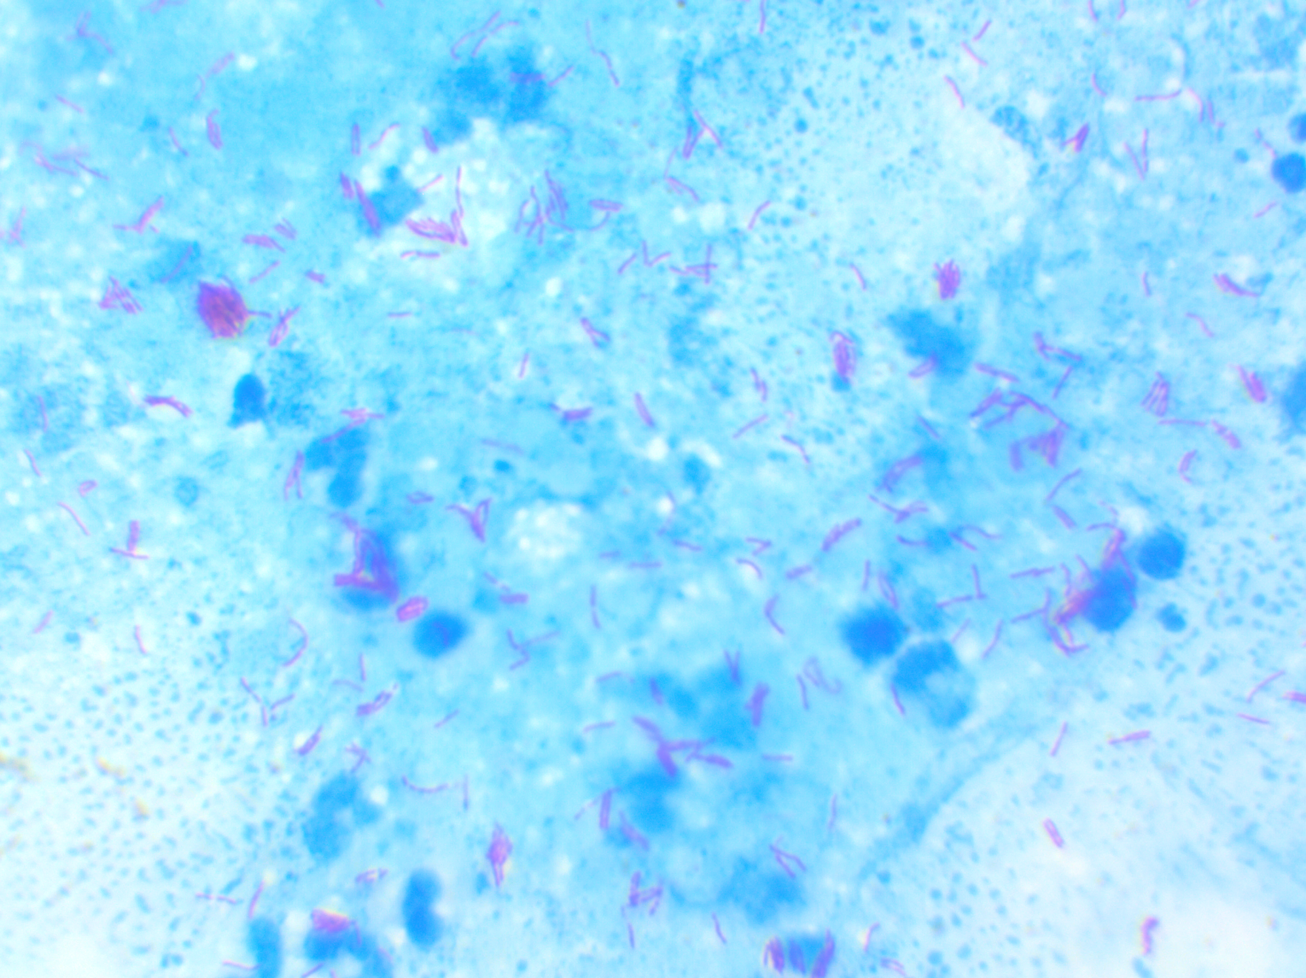

Slide 25
Микобактерии туберкулеза при люминесцентной микроскопии

Slide 28
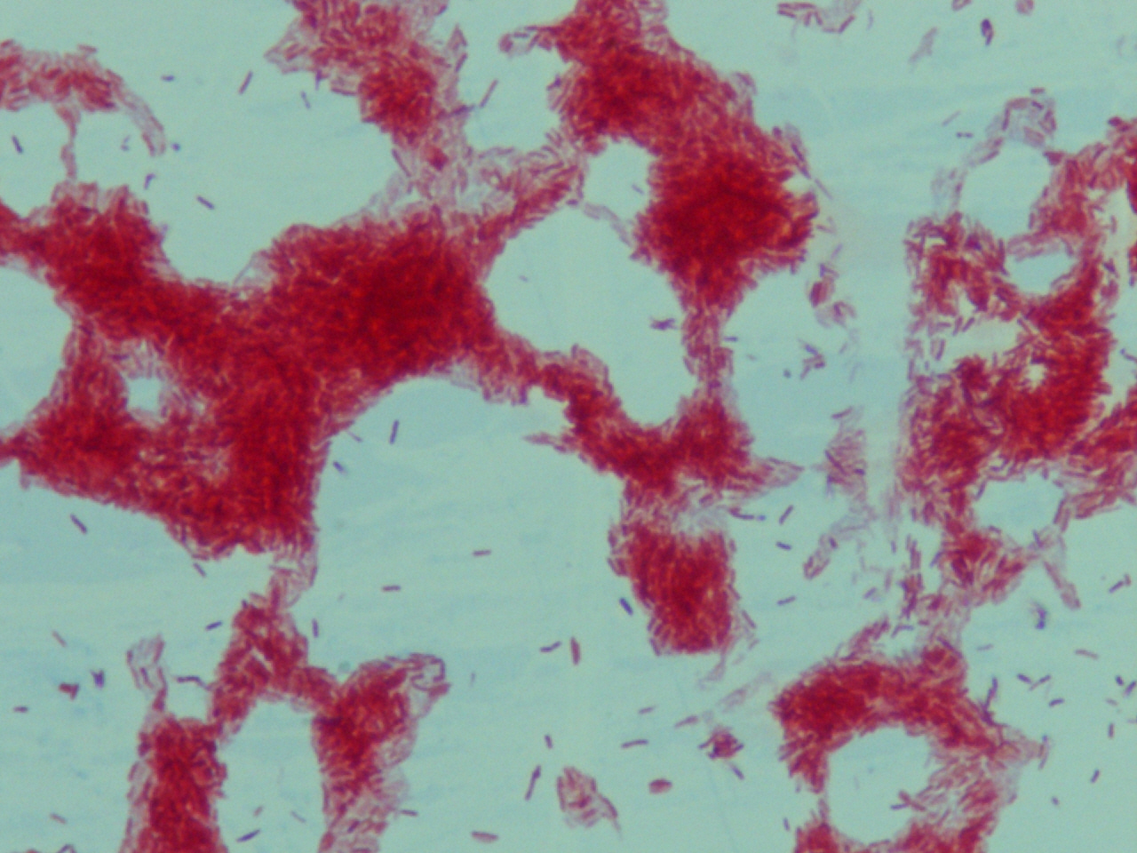

Slide 29
БАКТЕРИОЛОГИЧЕСКИЙ
МЕТОД
Достоинства:
является чувствительным методом (позволяет обнаруживать несколько десятков жизнеспособных бактерий в исследуемом материале),
получение культуры возбудителя дает возможность ее идентифицировать,
определить лекарственную чувствительность,
вирулентность и другие биологические свойства.
Недостатки:
длительность (до 3-х месяцев),
сложность и трудоемкость процесса.
Способы:
- культивирование на плотных питательных средах,
- на автоматизированных системах типа ВАСТЕС.

Slide 30
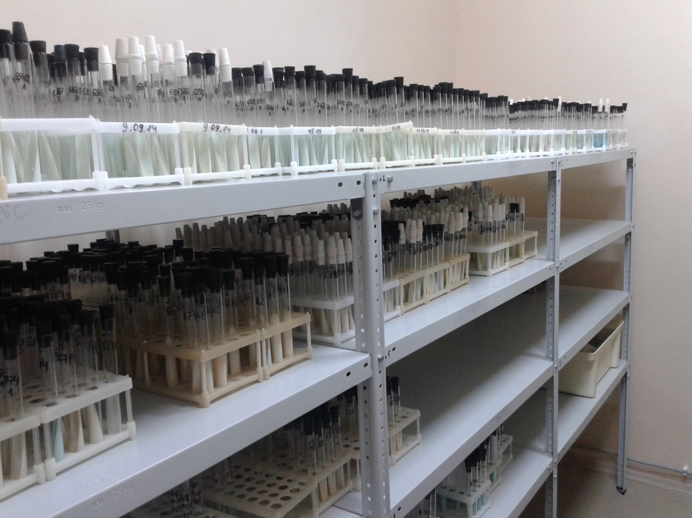

Slide 31
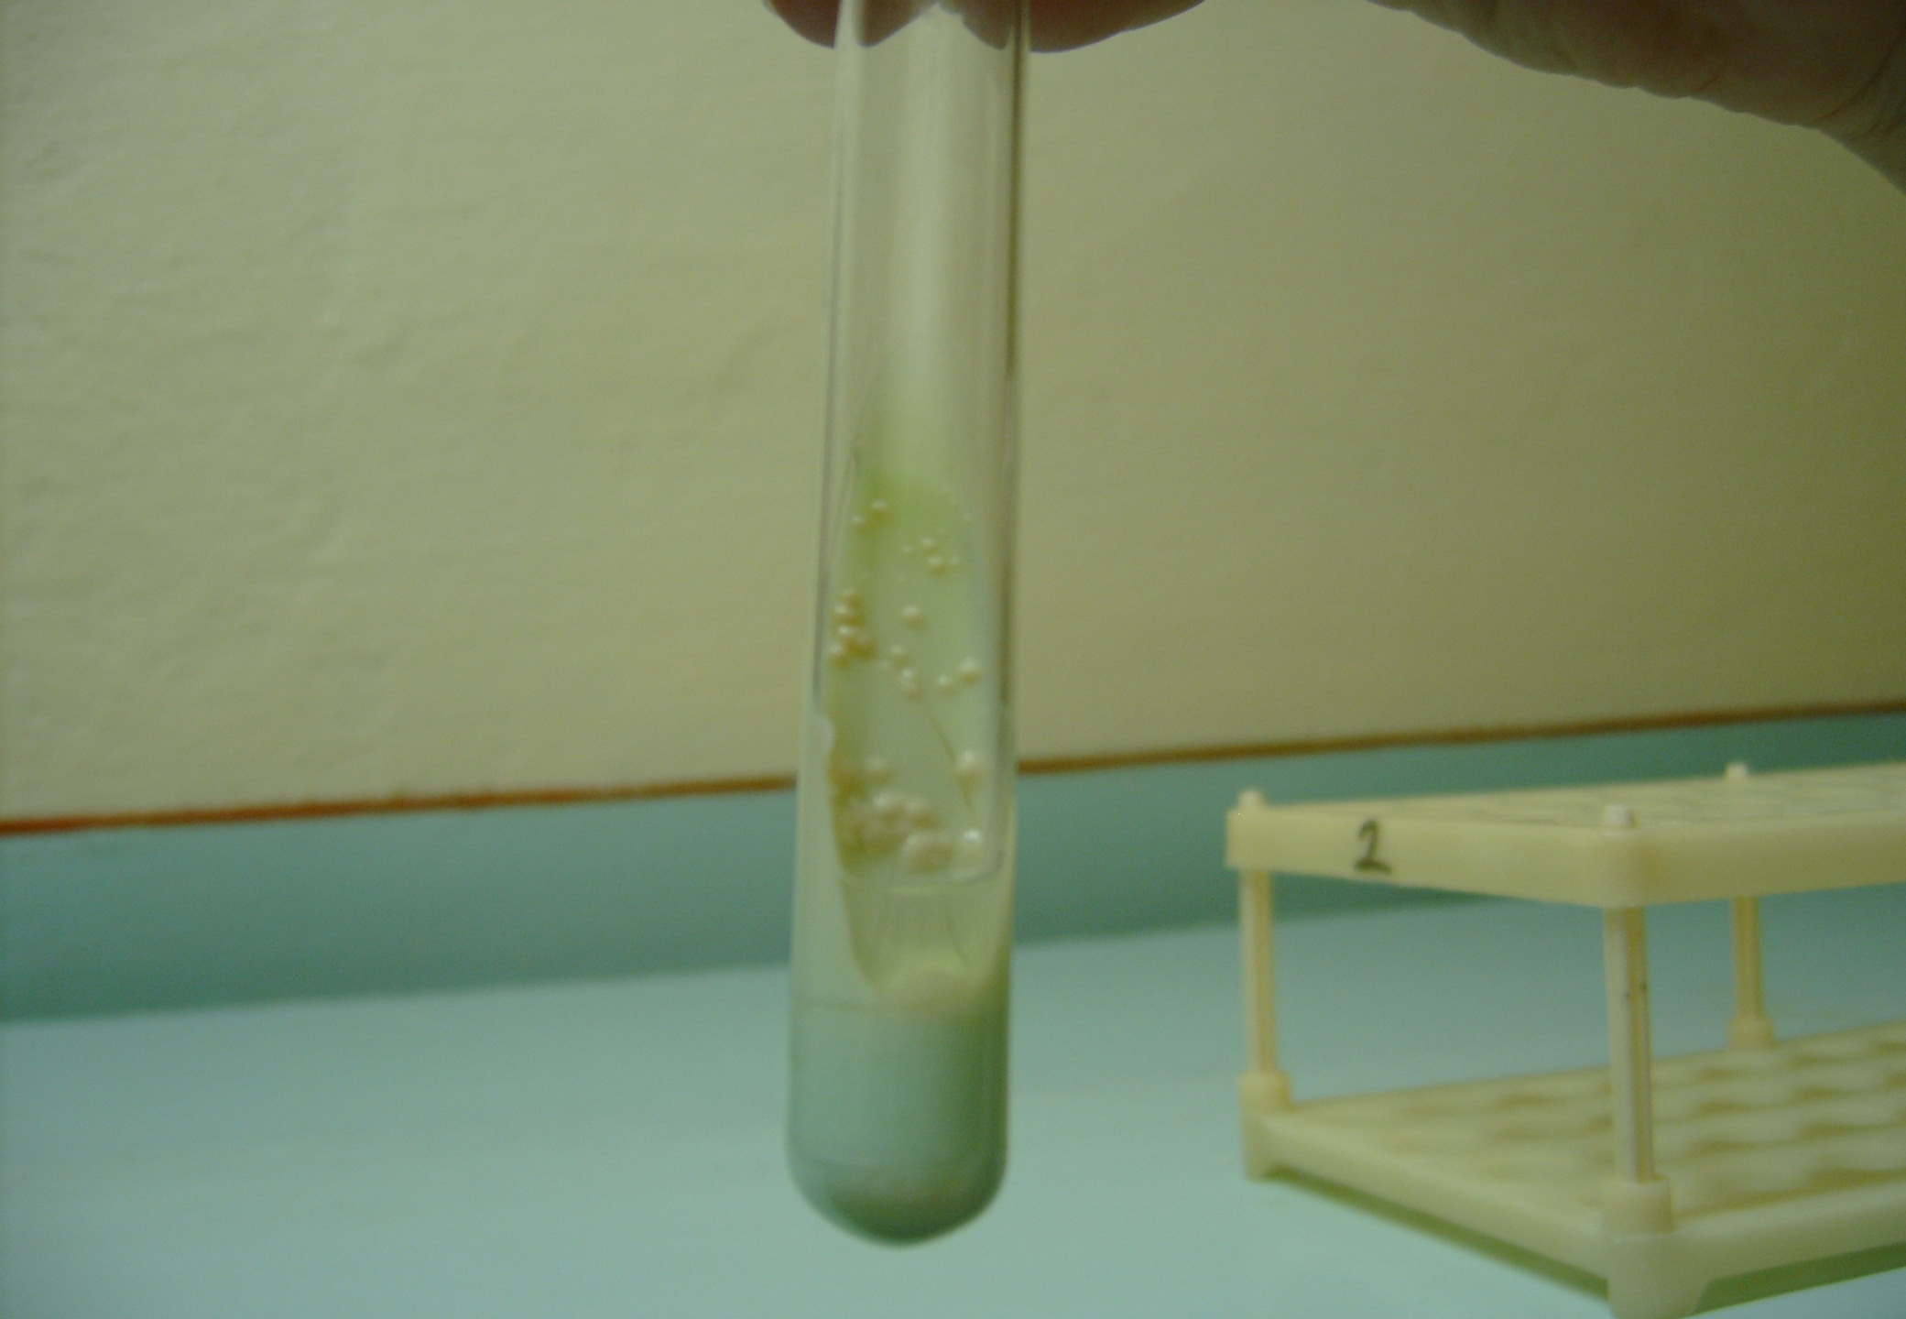
Умеренное бактериовыделение – от 20 до 100 КОЕ

Slide 32
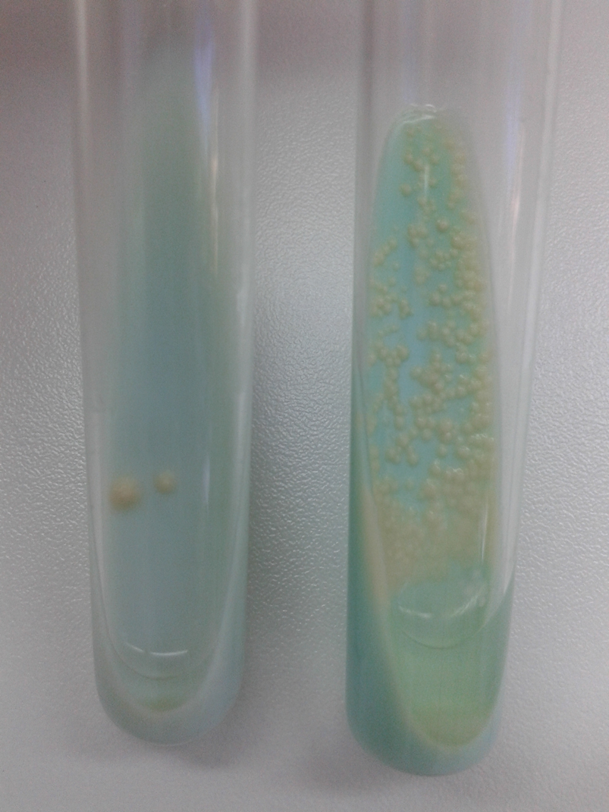
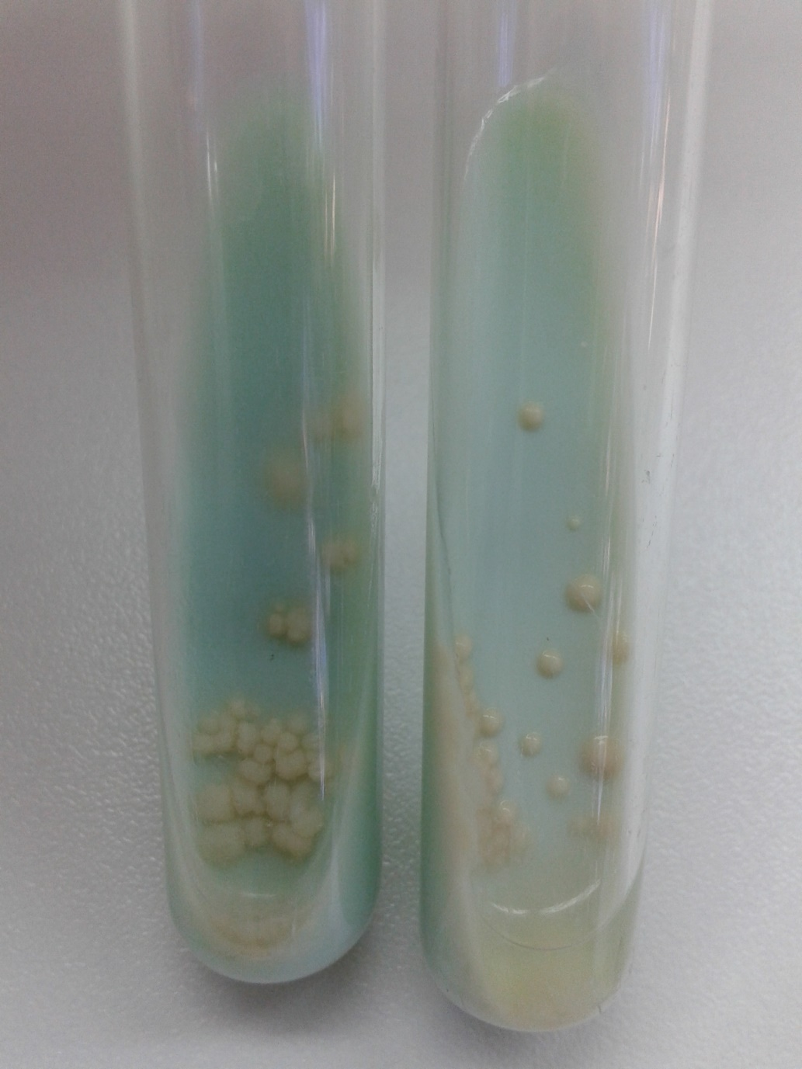

Slide 33
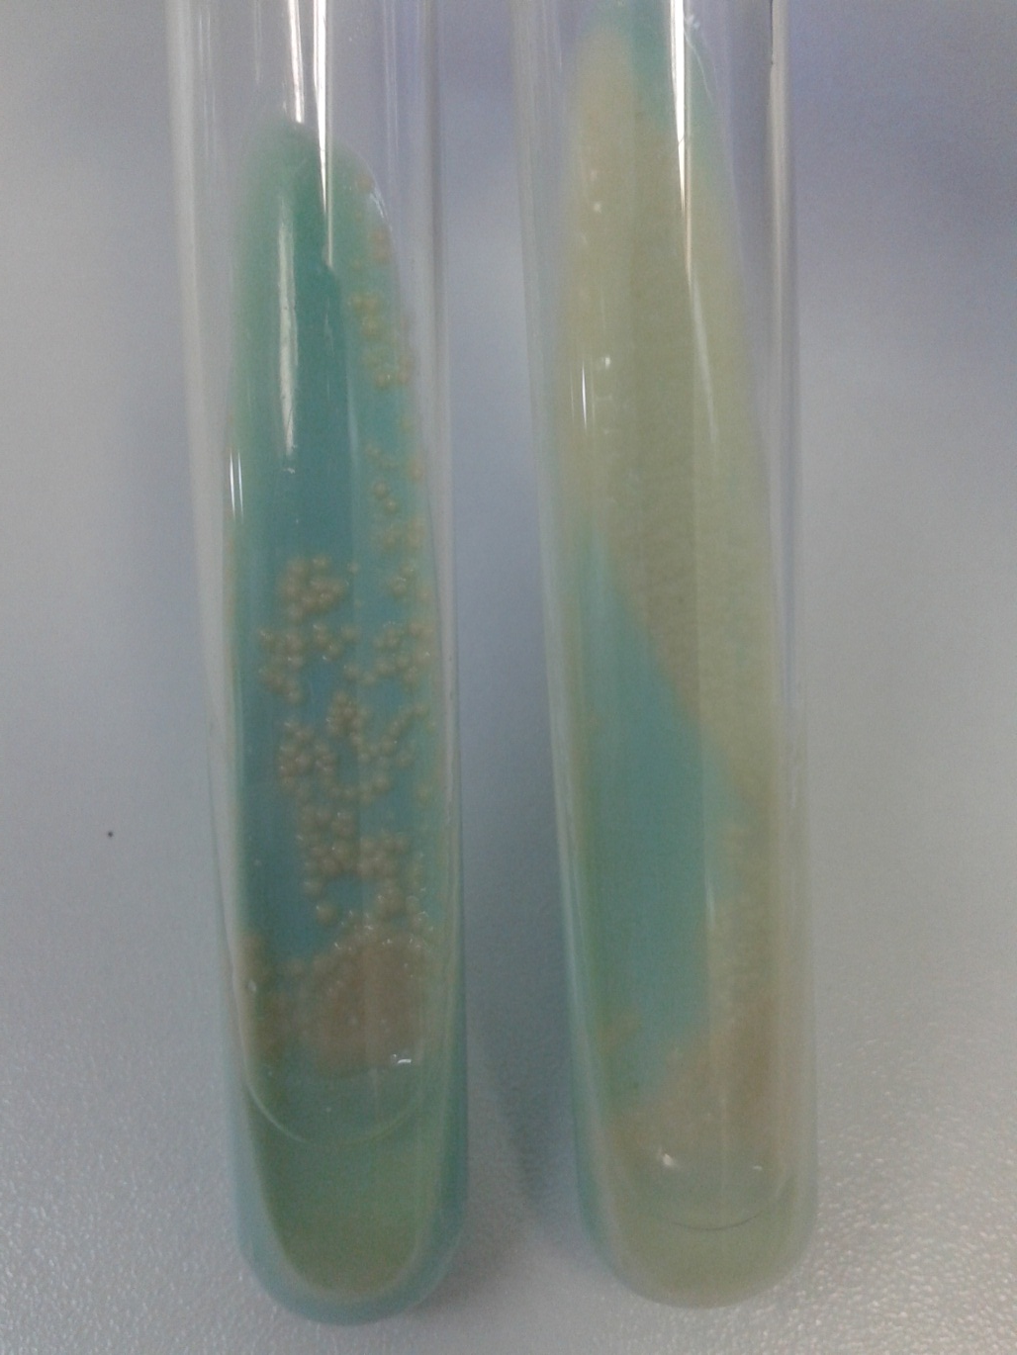
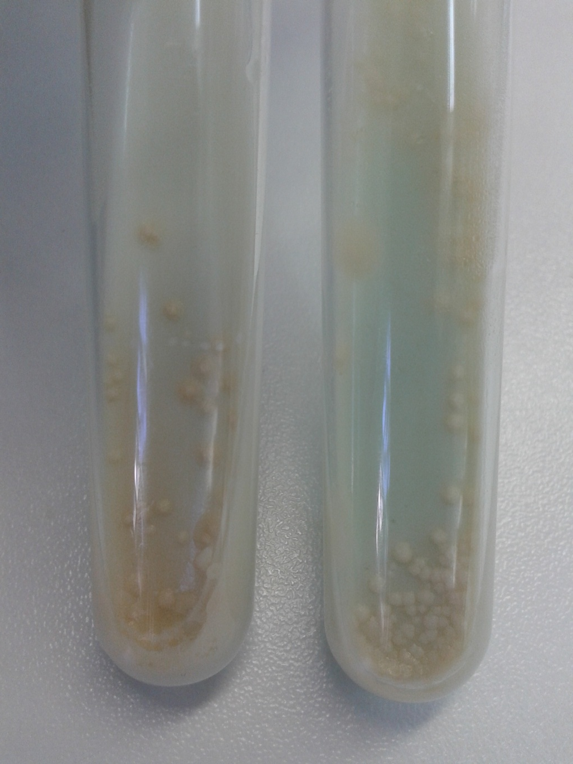

Slide 34
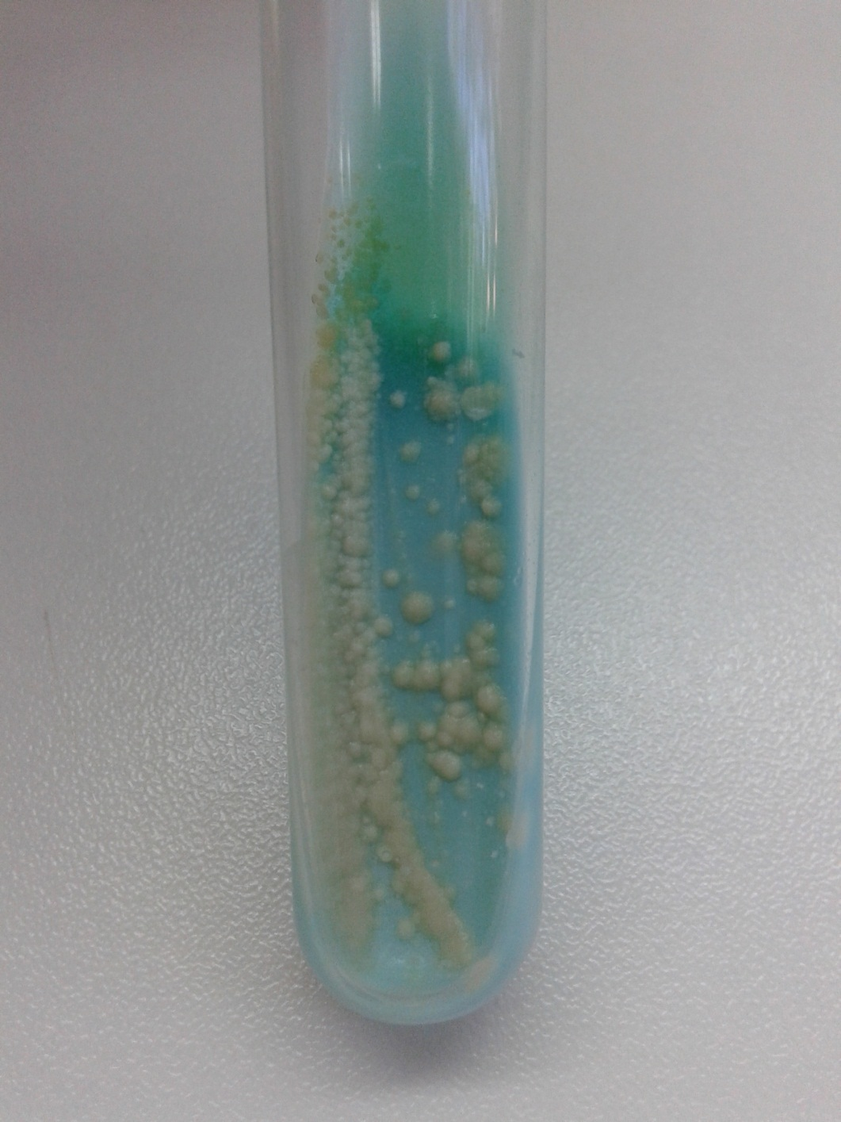
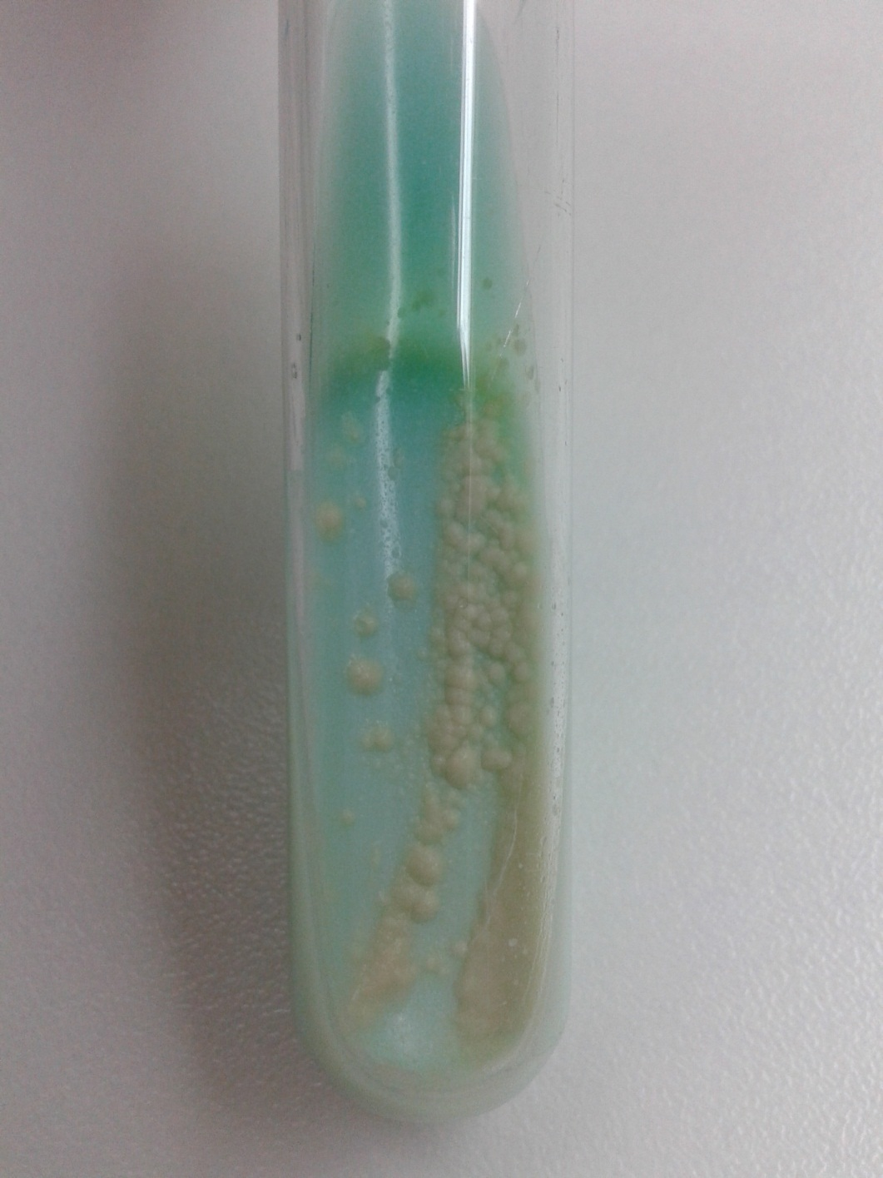

Slide 35
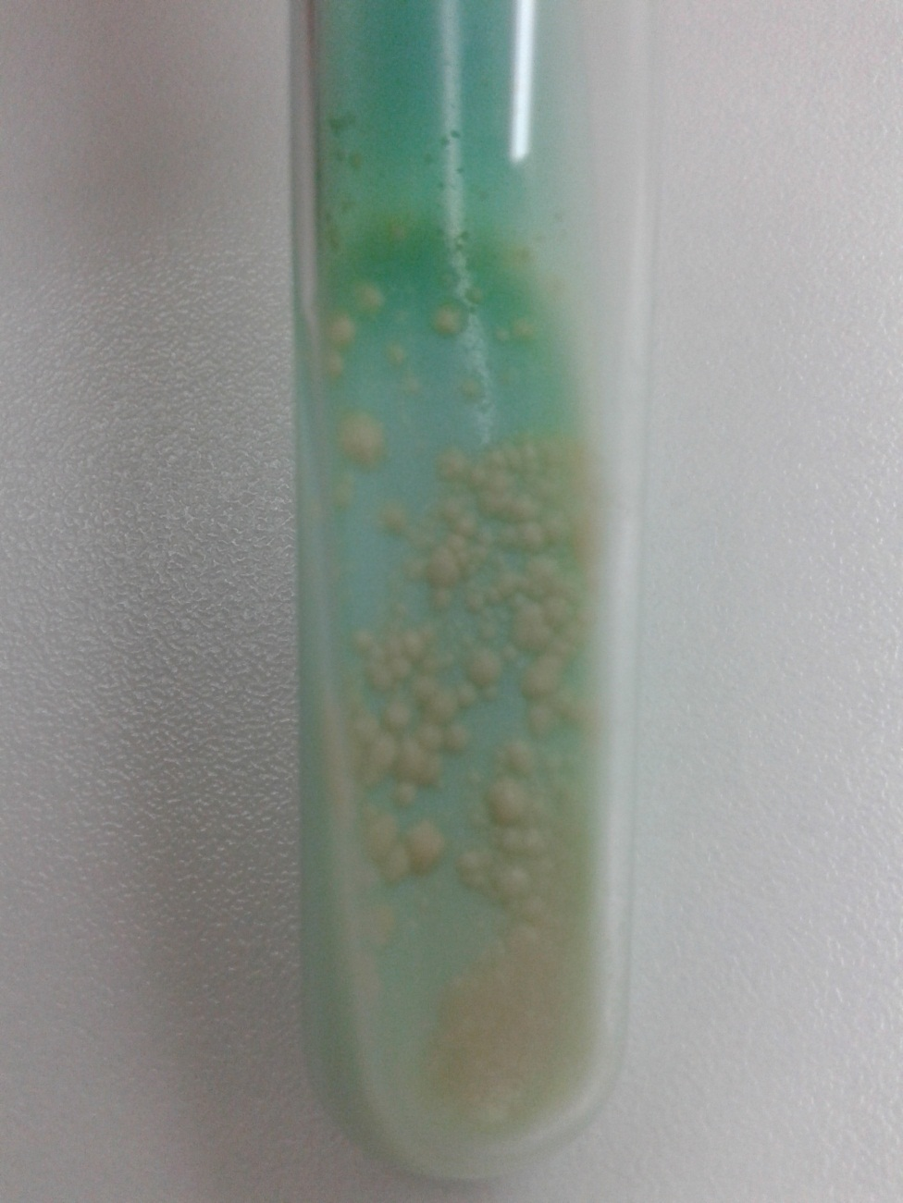
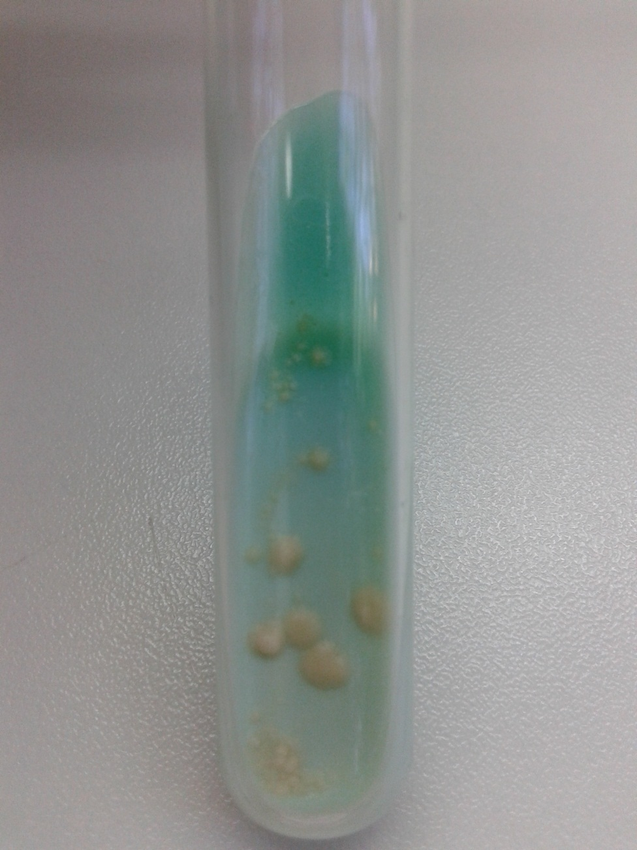

Slide 36
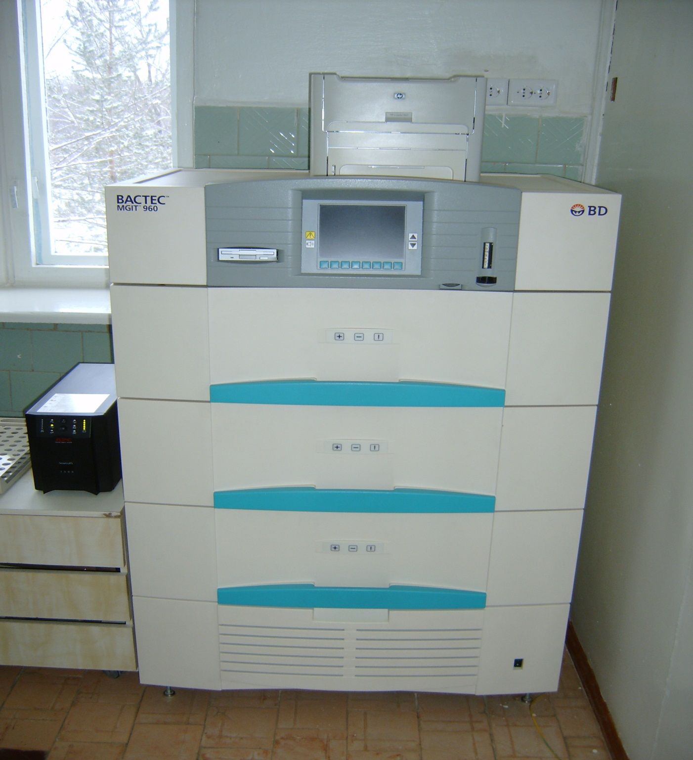
Автоматизиро-ванная система ускоренной культуральной диагностики туберкулеза ВАСТЕС MGIT 960

Slide 37
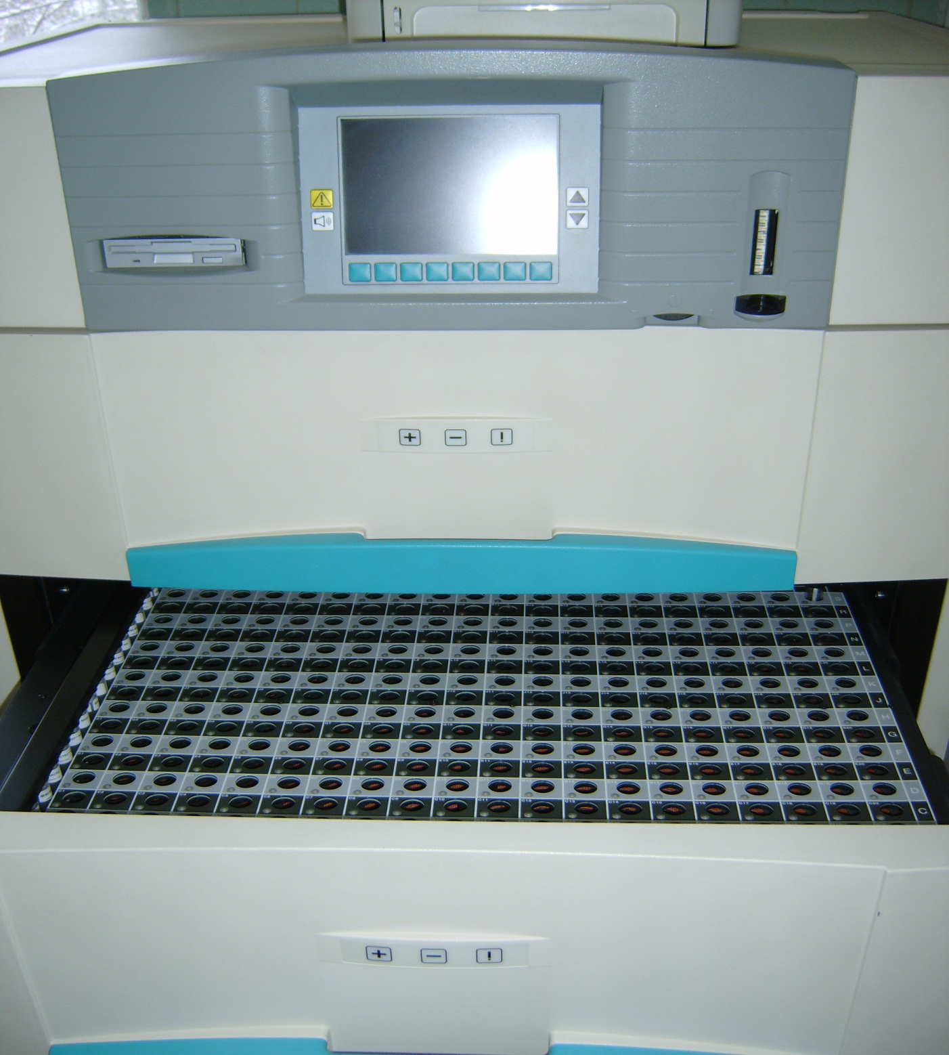
Ячейки для термостатирова-ния материала и детекции результатов

Slide 38
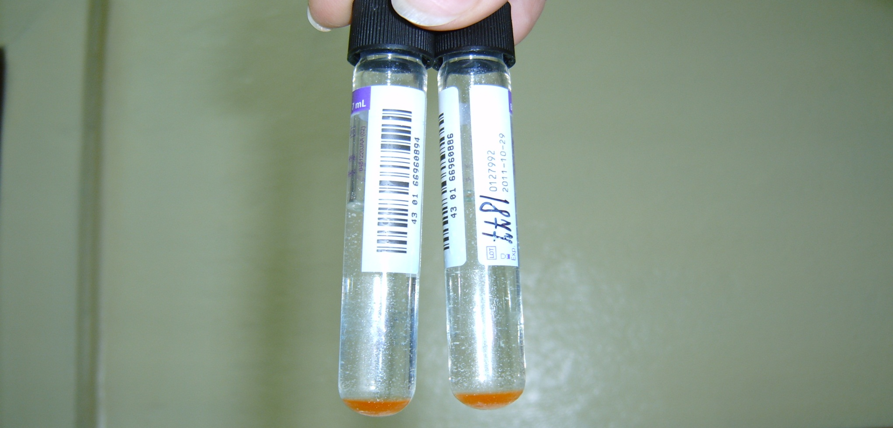
Пробирки , содержащие жидкую питательную среду
Middlebrook для культивирования МБТ

Slide 39
МОЛЕКУЛЯРНО-ГЕНЕТИЧЕСКИЕ МЕТОДЫ
Преимущества:
Высокая чувствительность исследования при малом количестве возбудителя и снижении его жизнеспособности.
Возможность идентифицировать культуру, определить ее биологические свойства и лекарственную чувствительность.
Недостатки:
сложный и дорогостоящий метод,
высокая вероятность перекрестной контаминации.
Самым распространенным методом в настоящее время является полимеразная цепная реакция.

Slide 40
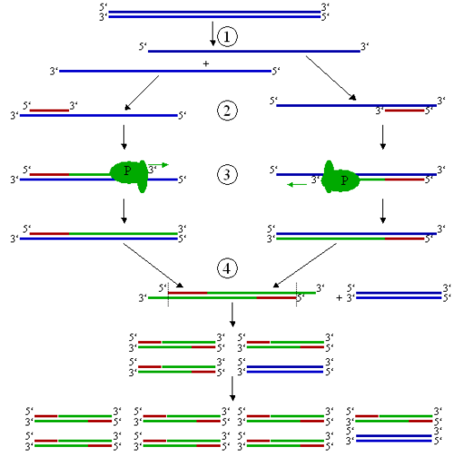
Схематическое изображение первого цикла ПЦР.
Денатурация при 94-96°C.
Гибридизация при 68 °C.
Амплификация при 72°C (ДНК-полимераза).
Закончен первый цикл.
Две получившиеся ДНК-цепи служат матрицей для следую-щего цикла, поэтому количество матричной ДНК в ходе каждого цикла удваивается.

Slide 41
ПРИМЕНЕНИЕ ПЦР В ДИАГНОСТИКЕ ТУБЕРКУЛЕЗА
Наиболее перспективный метод – мультиплексная ПЦР в режиме реального времени.
В течение одного дня позволяет из пробы диагностического материала
выделить МБТ
установить вид
определить устойчивость к рифампицину и изониазиду.

Slide 42
ПРИМЕНЕНИЕ ПЦР В ДИАГНОСТИКЕ ТУБЕРКУЛЕЗА
«картриджная» технология (выделение ДНК и амплификация идут автоматически в специальном картридже).
GeneXpert MTB/RIF может использоваться не только в лабораториях учреждений фтизиатрического профиля, но и в лабораториях учреждений первичной медико-санитарной помощи

Slide 43
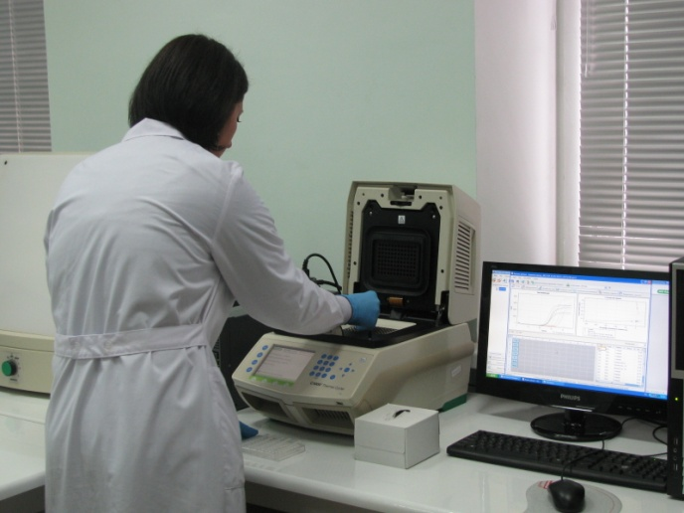
Амплификатор в режиме реального времени нового поколения CFX96 (Bio-Rad, США).

Slide 44
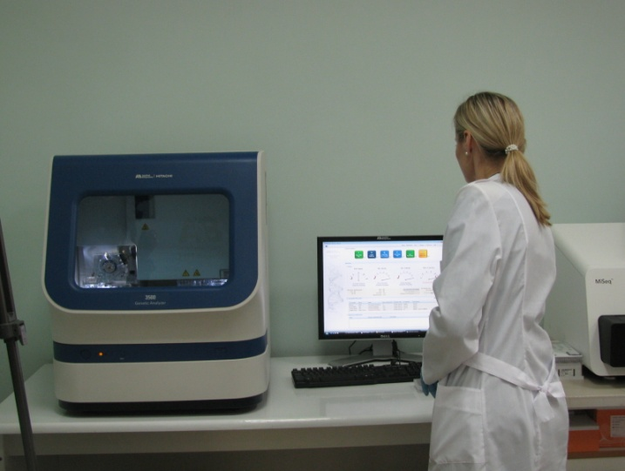
Генетический анализатор 3500
(Applied Biosystems, Japan).

Slide 45
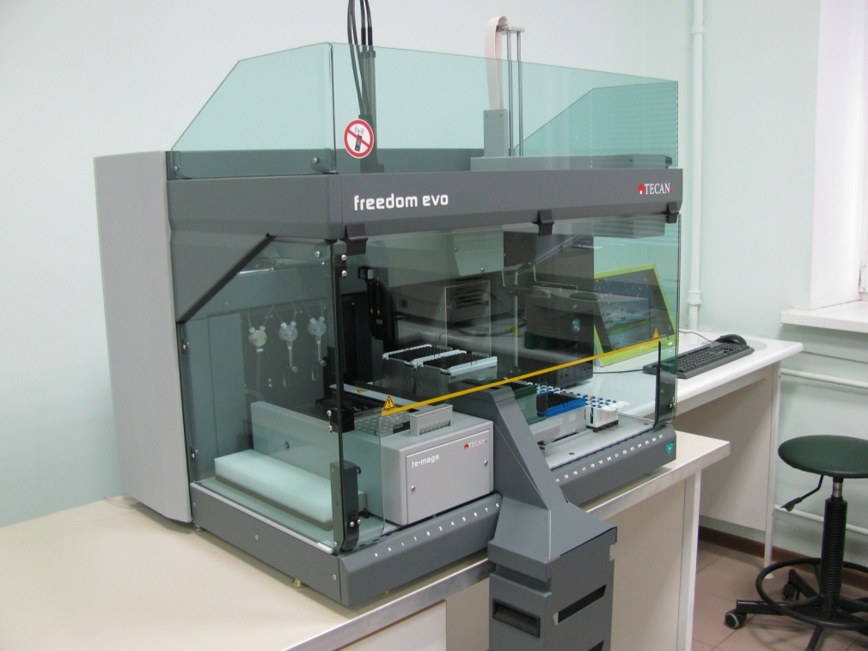
Роботизированная станция для масштабного выделения ДНК Freedom EVO 75 (TECAN, Швейцария)

Slide 46
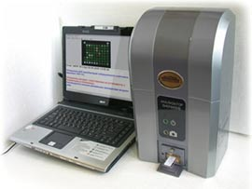
Анализатор биочипов

Slide 47
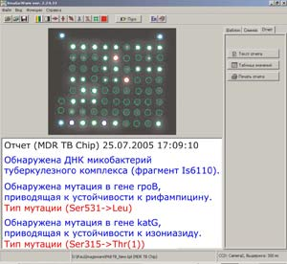

Slide 48
Иммунологические методы
Основаны на выявлении гиперчувствительности замедленного типа к МБТ, определяют число активированных макрофагов в ответ на АГ МБТ - тест-системы Quanty-Ferron, TB-Spot.
Достоинства:
Высокая чувствительность и специфичность;
Быстрое получение результата;
Возможность количественной оценки результата
Недостатки:
Невозможность идентификации возбудителя
Высокая стоимость
Сложность проведения

